Slide 1
FERRAMENTAS DE ACOMPANHAMENTO E FISCALIZAÇÃO DA GESTÃO DO RPPS PELOS CONSELHEIROS
Belém-PA, 08 de novembro de 2019

Slide 2
1ª FERRAMENTA
9

Slide 3
INFORMAÇÃO
CAPACITAÇÃO
CONHECIMENTO

Slide 4
2ª FERRAMENTA
9

Slide 5
PRÓ-GESTÃO RPPS
PROGRAMA DE CERTIFICAÇÃO INSTITUCIONAL E MODERNIZAÇÃO DA GESTÃO DOS REGIMES PRÓPRIOS DE PREVIDÊNCIA SOCIAL DA UNIÃO DOS ESTADOS, DO DISTRITO E DOS MUNICÍPIOS

Slide 6
OBJETIVOS
Incentivar os Regimes Próprios de Previdência Social a adotarem melhores práticas de gestão previdenciária, que proporcionem maior controle dos seus ativos e passivos e mais transparência no relacionamento com os segurados e a sociedade
Profissionalizar a gestão

Slide 7
OBJETIVOS
Proporcionar o atendimento das exigências legais
Garantir a sustentabilidade e continuidade administrativa

Slide 8

DIMENSÕES
Controles Internos Governança Corporativa Educação Previdenciária

Slide 9
PRÓ-GESTÃO RPPS
Ações a serem implementadas - 24
Níveis de Aderência - 04 Níveis
Solicitação pelos Representantes do Ente Federativo e da Unidade Gestora do RPPS.

Slide 10
AÇÕES DO PRÓ-GESTÃO RPPS
1- AÇÕES RELACIONADAS À DIMENSÃO CONTROLES INTERNOS
1.1 - Mapeamento das Atividades das Áreas de Atuação do RPPS
1.2 - Manualização das Atividades das Áreas de Atuação do RPPS
1.3 - Capacitação e Certificação dos Gestores e Servidores das Áreas de Risco
1.4 - Estrutura de Controle Interno
1.5 - Política de Segurança da Informação
1.6 - Gestão e Controle da Base de Dados Cadastrais dos Servidores Públicos, Aposentados e Pensionistas

Slide 11
AÇÕES DO PRÓ-GESTÃO RPPS
2 - AÇÕES RELACIONADAS À DIMENSÃO GOVERNANÇA CORPORATIVA
2.1 - Relatório de Governança Corporativa
2.2 - Planejamento
2.3 - Relatório de Gestão Atuarial
2.4 - Código de Ética da Instituição
2.5 - Políticas Previdenciárias de Saúde e Segurança do Servidor
2.6 - Política de Investimentos
2.7 - Comitê de Investimentos
2.8 - Transparência

Slide 12
AÇÕES DO PRÓ-GESTÃO RPPS
2.9 - Definição de Limites de Alçadas
2.10 - Segregação das Atividades
2.11 – Ouvidoria
2.12 - Diretoria Executiva
2.13 - Conselho Fiscal
2.14 - Conselho Deliberativo
2.15 - Mandato, Representação e Recondução
2.16 - Gestão de Pessoas

Slide 13
AÇÕES DO PRÓ-GESTÃO RPPS
3 - AÇÕES RELACIONADAS À DIMENSÃO EDUCAÇÃO PREVIDENCIÁRIA
3.1 - Plano de Ação de Capacitação
3.2 - Ações de Diálogo com os Segurados e a Sociedade

Slide 14
MELHORIAS OBSERVADAS PELOS RPPS CERTIFICADOS

Slide 15
Organização dos processos e atividades internas, gerando o enxugamento do fluxo dos processos e sua sistematização (consolidação da rotina de trabalho);
Incremento da produtividade (mais produção com menos tempo);
Redução do tempo de concessão dos benefícios;
Maior transparência aos segurados e à sociedade, com a reformulação do site e elaboração de novos relatórios;
Ampliação dos canais de comunicação com os segurados e com a sociedade;
Motivação da equipe (busca de níveis mais elevados do Programa);

Slide 16
Imagem do RPPS perante outras Instituições (RPPS, Tribunais de Contas, Instituições Financeiras);
Conquistas de outros prêmios;
Ajustamento do Plano de Treinamento;
Estabelecimento de um código de ética;
Inicialização do processo de elaboração do LTCAT (Laudo Técnico de Condições Ambientais de Trabalho) e PPP (Perfil Profissiográfico Previdenciário)

Slide 17
Acompanhamento mais efetivo da política de investimentos, com melhoria na performance;
Mitigação de riscos;
Atualização dos dados cadastrais (confiabilidade nos dados);
Capacitação dos Gestores;
Estabelecimento e monitoramento de metas; e
Fortalecimento do controle interno

Slide 18
PASSO A PASSO PARA IMPLEMENTAÇÃO DO PRÓ-GESTÃO RPPS

Slide 19
Demonstrar o interesse da Alta Administração - Envolvimento do Gestor do RPPS
Indicar um responsável pela implantação: Pessoa, Órgão da estrutura do RPPS, um Grupo de Trabalho - GT
Estudar o Manual
Fazer o diagnóstico do RPPS - Ação por Ação (Que Nível de Aderência está mais próximo de ser atendido?). Lembrem que algumas ações já são exigências da própria legislação!!

Slide 20
Observar as ações a serem atendidas e quais não serão objeto de auditoria para certificações até 2020 (Nível I - 17 ações, Nível II - 19 ações e Nível III - 21 ações). Qual Nível queremos ser certificados?
Verificar a disponibilidade de orçamento
Apresentar ao Gestor do RPPS o diagnóstico e as providências necessárias
Elaborar e encaminhar Termo de Adesão à SPREV (Não necessita fazer referência ao Nível pretendido)
Envolver todo o corpo técnico do RPPS

Slide 21
Elaborar um Plano de Ação (o que, como, quem, onde fazer, quanto custa, até quando):
Há necessidade de atualizar o site?
Há necessidade de treinamento (Técnicos, Conselheiros, CPA 10, Controle Interno)? Foi realizado o Levantamento de Necessidade de Treinamento – LNT
Há necessidade de envolver outras Secretarias (Controladoria, Ouvidoria, Secretaria de Administração/Gestão, Secretaria de Saúde)?

Slide 22
Há necessidade de contratação de consultoria para implantação (Mapeamento, Manualização) ou vamos realizar internamente?
Há necessidade de elaboração de relatórios (Governança, Atuarial)?
Há necessidade de melhor estruturar as atas das reuniões dos Conselhos e do Comitê de Investimentos?
Há necessidade de encaminhar a base de dados cadastral atualizada para Secretaria de Previdência - SPREV?

Slide 23
Há necessidade de elaboração de um planejamento anual/planejamento estratégico?
Há necessidade de elaborar portaria pelo Gestor do RPPS (Política de Segurança da Informação/Código de Ética)?
Há necessidade de alterar a legislação (atribuições dos Conselhos; Mandato, Representação e Recondução)?
Há necessidade de elaboração de cartilhas e de realização de audiências pública?
Acompanhar a execução do Plano de Ação

Slide 24
Elaborar Processo licitatório para escolha da empresa certificadora
Na elaboração do Termo de Referência - TR determinar o tipo de contratação:
Apenas Auditoria de Certificação?
Pré-Auditoria de Certificação e Auditoria de Certificação
Auditoria de Certificação e Auditoria de Supervisão - obrigatória para os Níveis III e IV
Pré-Auditoria de Certificação, Auditoria de Certificação e Auditoria de Supervisão
Agendar Pré-Auditoria de Certificação e/ou Auditoria de Certificação

Slide 25

PRÓ-GESTÃO RPPS - COMO ADERIR...
Passos:
www.previdencia.gov.br
Previdência no Serviço Público
Mais Informações
Pró-Gestão RPPS
Formulários
Termo de Adesão do Pró-Gestão RPPS (preencher, digitalizar e encaminhar para o e-mail:
progestao.rpps@previdencia.gov.br

Slide 26
PRÓ-GESTÃO RPPS
ADESÕES - 202 entes federativos
CERTICADOS - 46 RPPS

Slide 27
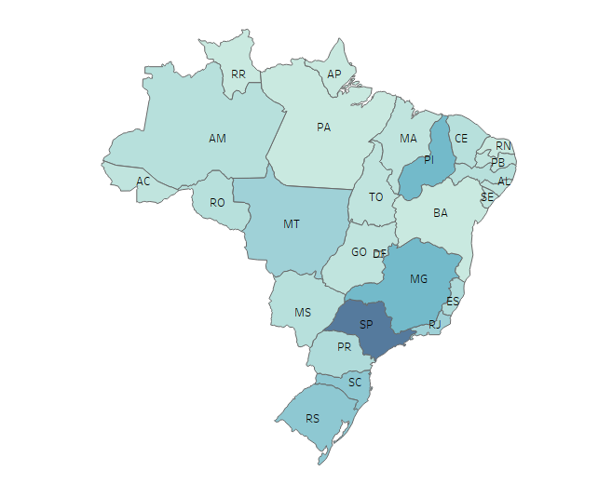
ENTES FEDERATIVOS - ADESÃO
Região | UF | Nº
Centro-Oeste | DF | 1
Centro-Oeste | GO | 4
Centro-Oeste | MS | 5
Centro-Oeste | MT | 11
Nordeste | AL | 1
Nordeste | BA | 1
Nordeste | CE | 3
Nordeste | MA | 2
Nordeste | PB | 2
Nordeste | PE | 4
Nordeste | PI | 10
Nordeste | RN | 0
Nordeste | SE | 1
Norte | AC | 1
Norte | AM | 3
Norte | AP | 1
Norte | PA | 3
Norte | RO | 6
Norte | RR | 0
Norte | TO | 2
Sudeste | ES | 7
Sudeste | MG | 23
Sudeste | RJ | 11
Sudeste | SP | 51
Sul | PR | 10
Sul | RS | 17
Sul | SC | 22
Total |  | 202

Slide 28
RPPS CERTIFICADOS - 46
Até 01/11/2019

Slide 29

Secretaria Especial de Previdência e Trabalho - SEPRT
helio.fernandes@previdencia.gov.br
61-2021-5717

